Slide 1
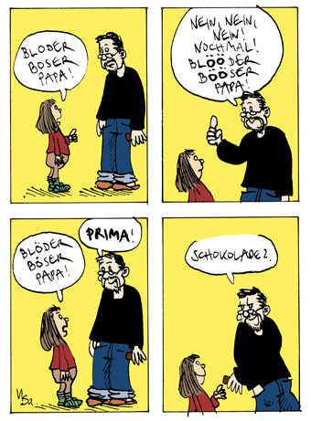
Sprecherziehung
Rhetorik am 5. 04. 2018

Slide 2
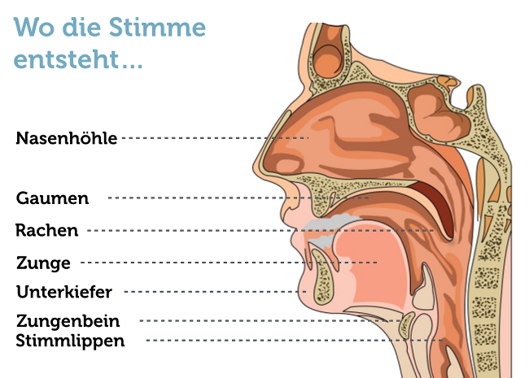

Slide 3
Rekapitulation der letzten Sitzung
10 Minuten Gruppenarbeit:
1. Berichtet bitte euren Kolleg_innen, die beim letzten Mal verhindert waren, was wir genau gemacht haben
2. Wie war eure Wahrnehmung?
3. Was hat sich im Laufe der Stunde verändert, worauf muss man achten beim Sprechen/VORTRAG

Slide 4
Was ist (überhaupt) Sprecherziehung?
Sprecherziehung berücksichtigt alle Bereichen der mündlichen Kommunikation und beschäftigt sich mit folgenden Themenbereichen: Rhetorik, Grundlagen der Rhetorik, elementar Prozesse des Sprechens, Sprechtherapie und Sprechkunst.

Slide 5
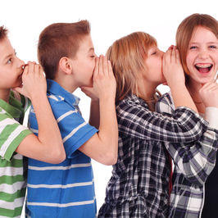
Einstiegsübung Stille Post
Bilden Sie 2 Reihen
Stellen Sie sich hintereinander auf
Sie erhalten von uns einen Begriff
Jede/r flüstert der Person vor sich den Begriff ins Ohr
Die letzte Person rennt nach vorne und sucht den Zettel mit dem richtigen Wort (1Punkt für die schnellere Gruppe)
Die vorderste Person geht jetzt ans Ende der Schlange

Slide 6
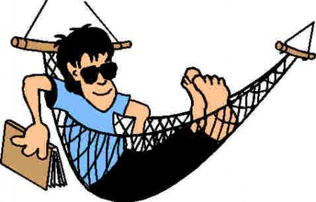
Mal so richtig entspannen...

Slide 7
Übung 2 ATMEN
Setzen Sie sich bequem auf einen Stuhl (hören Sie der entspannenden Musik zu)
Versuchen Sie abzuschalten, innerlich ruhig zu werden
Legen Sie die Hand auf Ihren Bauch und spüren Sie den langsamen und gleichmäßigen Atemrhytmus
Spüren Sie das leichte Senken und Heben der Bauchdecke
Erleben Sie drei Phasen des Atmens
EINATMEN
AUSATMEN
PAUSE

Slide 8
Atmen und Entspannen
Lassen Sie ihre Schultern locker kreisen
Atmen Sie ein und atmen Sie hörbar auf verschiedene Laute aus
f -f -f -f -f -f-, s-s-s-s-s-s-s
Atemschnüffeln: 3x durch die Nase einatmen (dazwischen kleine Pause, als würden Sie an einer Blume duften)
Lippenflattern (Schnauben eines Pferdes nachahmen)
Lippen mit dem Finger abheben
Zunge ausschütteln
Kiefer ausschütteln
Glöckchenübung (Zunge pendelt zwischen Mundwinkeln

Slide 9
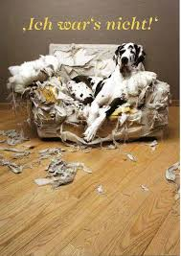
Stellen Sie sich sich im Kreis auf. Eine Person (am besten der Dozent) sagt den Satz "Ich war's nicht, DU warst es". Beim "DU" zeigt man mit dem Zeigefinger auf eine andere Person, wobei die Bewegung möglichst zackig und zielgerichtet ausgeführt werden sollte. Die Energie des Zeigens (und damit auch der Stimme) wird dabei gebündelt. Man schleudert dem Gegenüber nicht nur den Finger entgegen, sondern auch die Stimme
Derjenige, auf den gezeigt wurde, übernimmt nun und wiederholt das Ganze (Satz + Zeigen auf beliebige andere Person).

Slide 10
GEGEN DAS NUSCHELN:_)))))
sprechen
Zunge weit rausstrecken, so lassen und dann Text lesen (versuchen, trotz des Handycaps deutlich zu sprechen

Slide 11
MfG
Die Fantastischen Vier
Nun da sich der Vorhang der Nacht von der Bühne hebt kann das Spiel beginnen, das uns vom Drama einer Kultur berichtet
ARD, ZDF, C&A BRD, DDR und USA BSE, HIV und DRK GbR, GmbH - ihr könnt mich mal THX, VHS und FSK RAF, LSD und FKK DVU, AKW und KKK RHP, USW, LMAA PLZ, UPS und DPD BMX, BPM und XTC EMI, CBS und BMG ADAC, DLRG - ojemine EKZ, RTL und DFB ABS, T&Uuml;V und BMW KMH, ICE und Eschede PVC, FCKW - is'nich'o.k. Mfg mit freundlichen Grüßen die Welt liegt uns zu Füßen Denn wir stehen drauf, wir gehen darauf, für ein Leben voller Schall und Rauch Bevor wir fallen, fallen wir lieber auf

Slide 12
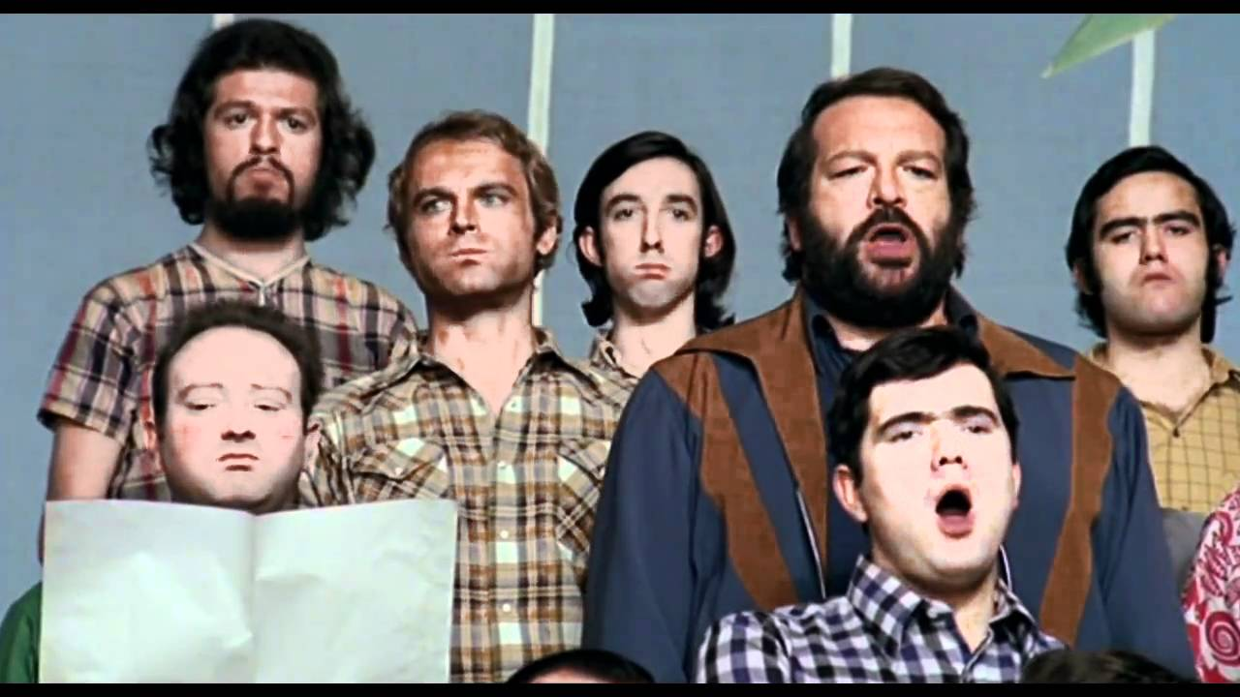
Zungenbrecher
Wir sprechen die Zungenbrecher vor und ihr sprecht uns nach
Wir werden schneller
Am Ende versuchen wir einen Kanon

Slide 13
BAIRISCH
Zwanzg (20) zquetschte Zwetschgn und zwang zquetschte Zwetschgn sand vierzg zquetschte Zwetschgn

Slide 14
SPANISCH

Slide 15
Zum Abschluss
MfG
https://www.youtube.com/watch?v=uUV3KvnvT-w
TRES TRISTES TIGRES
https://www.youtube.com/watch?v=ADK1OaHw4hA

Slide 16
